Slide 1
Inecuaciones de 2 grado

Slide 2
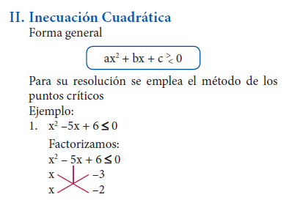
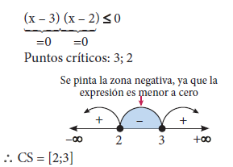
INECUACIONES DE SEGUNDO GRADO

Slide 3
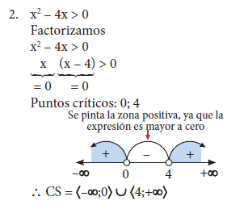
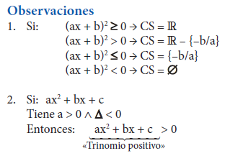

Slide 4
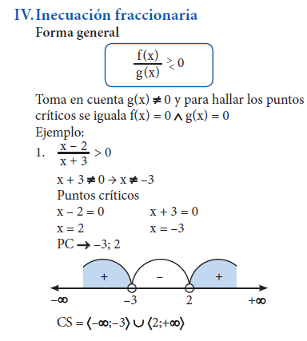
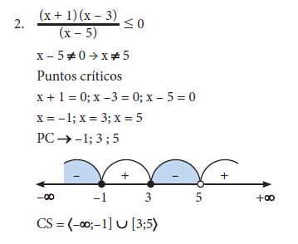

Slide 5
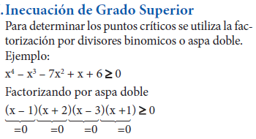
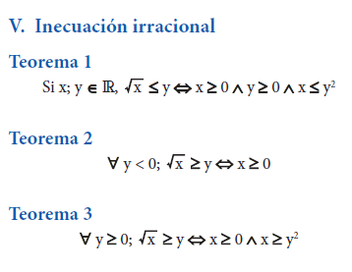
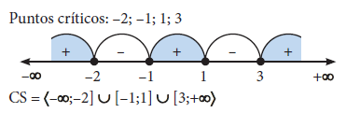

Slide 6

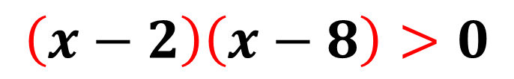

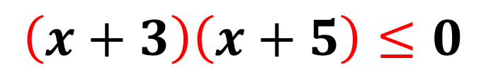

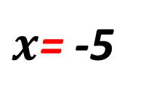
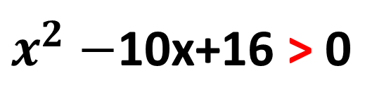
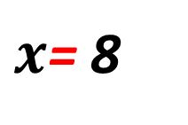
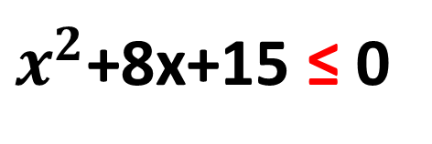



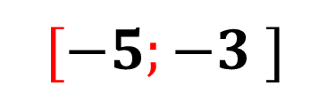
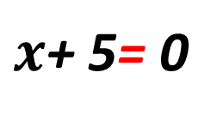
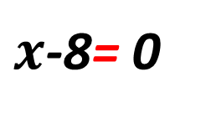



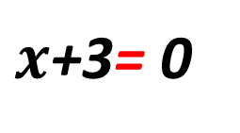

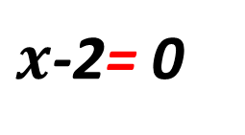

INECUACIONES CUADRÁTICAS
Ejemplos explicativos
a) Resuelva:
b) Resuelva:
$x^{2}$+8x+15 ≤ 0
$x^{2}−$10x+16 > 0
$$\left(x+3\right)\left(x+5\right)≤0$$
$$\left(x−2\right)\left(x−8\right)>0$$
$x$+3= 0
$x$= -3
Puntos
críticos:
$x$-2= 0
$x$= 2
Puntos
críticos:
$x$+ 5= 0
$x$= -5
$x$-8= 0
$x$= 8
$$+$$
$$−$$
$$+$$
$$+$$
$$−$$
$$+$$
$2$
$$8$$
-5
-3
$<−∞;2>U<8;+∞>$
CS=
CS=
$[−5;−3 ]$

Slide 7

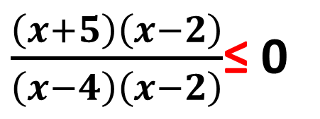

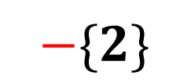
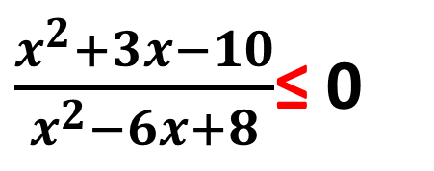

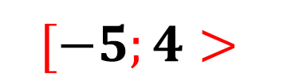
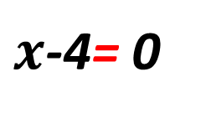



INECUACIONES FRACCIONARIAS
Ejemplo explicativo
a) Resuelva:
$\frac{x^{2}+3x−10}{x^{2}−6x+8}$≤ 0
$$+$$
$$−$$
$$+$$
-5
2
4
$\frac{\left(x+5\right)\left(x−2\right)}{\left(x−4\right)\left(x−2\right)}$≤ 0
x≠ 2
CS=
$[−5;4>$
$−\{2\}$
Podemos observar que:
Puntos
críticos:
$x$+5= 0
$x$= -5
$x$-4= 0
$x$= 4

Slide 8
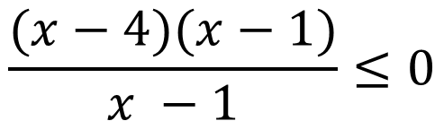
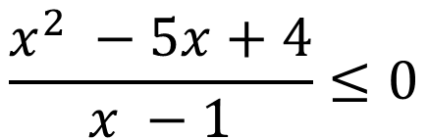

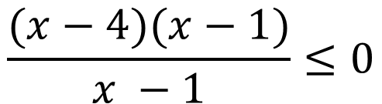
Determina el conjunto solución
de la inecuación:
En el denominador (x – 1) ; x ≠ 1
$$\frac{(x−4)(x−1)}{x −1}≤0$$
$$\frac{x^{2} −5x+4}{x −1}≤0$$
Resolución
$$x ≤4$$
Factorizando el numerador:
C.S. = 〈–∞;4] – {1}
$$\frac{(x−4)(x−1)}{x −1}≤0$$

Slide 9
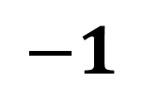



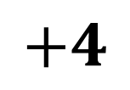
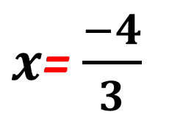



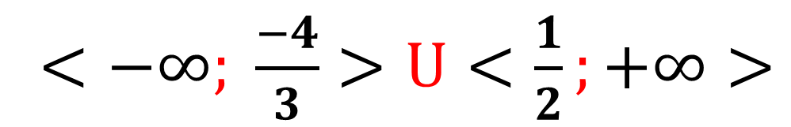
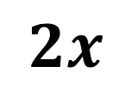

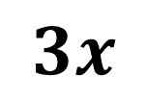

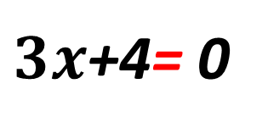

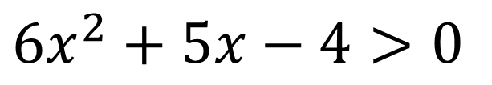
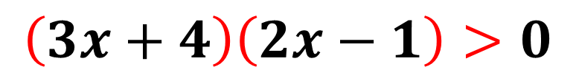

Resuelva:
$6x^{2}+5x−4>0$
PROBLEMA 3
$$Resolución$$
$x$= $\frac{−4}{3}$
$x$= $\frac{1}{2}$
$ᴠ$
$6x^{2}+5x−4>0$
$$3x$$
$$+4$$
$$+$$
$$−$$
$$+$$
$$2x$$
$$−1$$
$\frac{−4}{3}$
$$\frac{1}{2}$$
$$\left(3x+4\right)\left(2x−1\right)>0$$
Puntos
críticos :
$<−∞; \frac{−4}{3}>U<\frac{1}{2};+∞>$
$3x$+4= 0
CS=
$2x$-1= 0

Slide 10
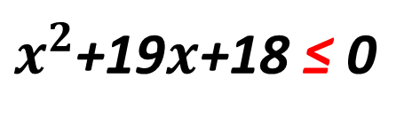


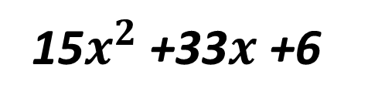
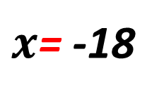
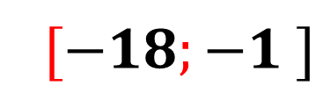
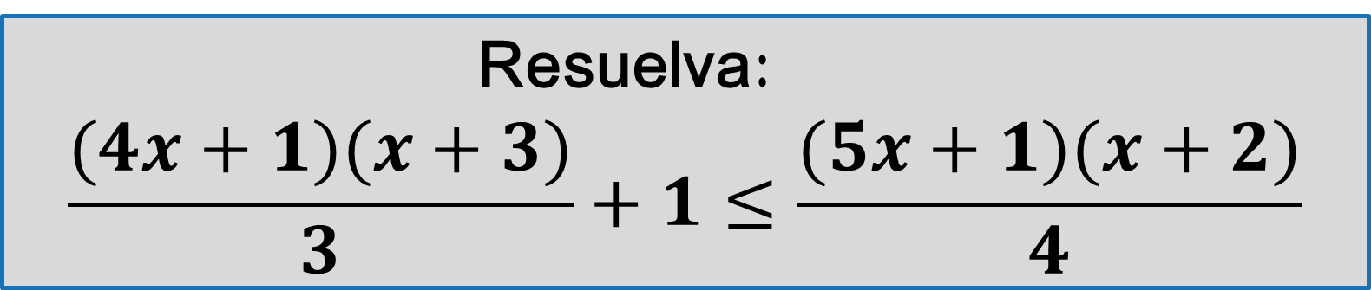

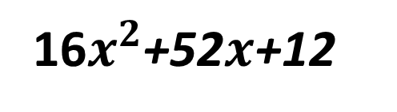

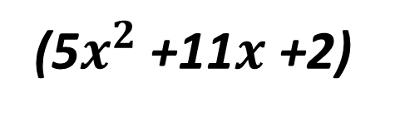

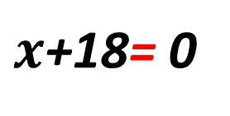
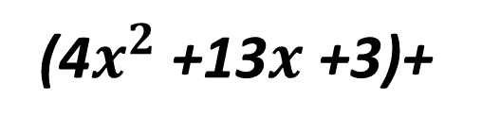
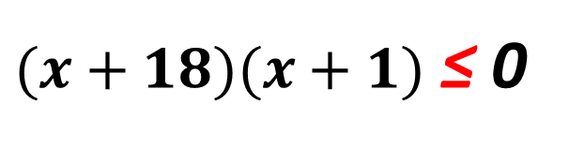

PROBLEMA
Resuelva:
$$\frac{(4x+1)(x+3)}{3}+1≤\frac{(5x+1)(x+2)}{4}$$
$$Resolución$$
m.c.m (3-4) = 12
4
(4x+1)(x+3) +
12(1) ≤
3
(5x+1)(x+2)
4
12(1) ≤
(4$x^{2}$ +13$x$ +3)+
3
(5$x^{2}$ +11$x$ +2)
16$x^{2}$+52$x$+12
+12 ≤
15$x^{2}$ +33$x$ +6
$x^{2}$+19$x$+18 ≤ 0
$$+$$
$$−$$
$$+$$
$(x+18)(x+1)$ ≤ 0
-18
-1
$x$+18= 0
$x$= -18
Puntos críticos:
CS=
$[−18;−1 ]$
$x$+ 1= 0
$x$= -1

Slide 11


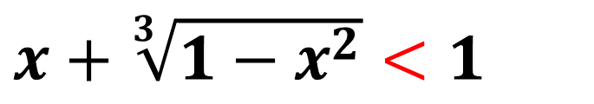











a) SI LOS ÍNDICES DE LOS RADICALES SON IMPARES
Para su resolución no se requiere hacer restricciones a su incógnita.
Ejemplo
Resuelva: $\sqrt[5]{x+\sqrt[3]{1−x^{2}}}<1$
$x\left(x^{2}−4x+3\right)<0$
Elevando a la quinta:
$x\left(x−3\right)(x−1)<0$
$x+\sqrt[3]{1−x^{2}}<1$
$$−$$
$$+$$
$$−$$
$$+$$
$\sqrt[3]{1−x^{2}}<1−x$
$$0$$
$$1$$
$$3$$
Elevando al cubo:
CS=
<- $∞$; 0> $\text{U} \text{<}\text{1}\text{;}\text{3}\text{>}$
$1−x^{2}<1−3x+3x^{2}−x^{3}$

Slide 12







B) SI LOS ÍNDICES DE LOS RADICALES SON PARES
Para su resolución se requiere hacer restricciones a su incógnita.
Ejemplo 1
$x−1≤9$
Resuelva: $\sqrt{x−1}≤3$
$x≤10$
….. (β)
Restringiendo:
$x−1≥0$
Intersectando (α) y (β):
$x≥1$
….. (α)
$1≤x≤10$
Elevando al cuadrado:
CS=
[ 1;10 ]
$\sqrt{x−1}≤3$

Slide 13


















Ejemplo 2
Ejemplo 3
Resuelva: $\sqrt{x^{2}+2x−3}>−2$
Resuelva:
$\sqrt{x^{2}−1}<−7$
Como:
$$+$$
$$>$$
$$−$$
Para todo x en R
Como:
$$+$$
$$<$$
$$−$$
Sólo restringimos:
$$x^{2}+2x−3≥0$$
ABSURDO!!
$$(x+3)(x−1)≥0$$
Luego:
CS= $∅$
$$+$$
$$−$$
$$+$$
$$−3$$
$$1$$
CS=
<- $∞$; -3] $\text{U} \text{<}\text{1}\text{;} \text{+}∞>$

Slide 14




2) TEOREMAS FUNDAMENTALES
Puede ser cualquier desigualdad
Se tienen los siguientes:
1) Si ${\left(x−a\right)}^{2k+1}{(x−b)}^{2k+1}≥0$
$(x−a)(x−b)≥0$
2) Si $\sqrt[2k+1]{(x−a)}\sqrt[2k+1]{(x+b)}>0$
$(x−a)(x+b)>0$

Slide 15




















EJEMPLOS APLICATIVOS
1) Resuelva:
$\sqrt[3]{x+5}.\sqrt[7]{x−1}.\sqrt[15]{x−4}<0$
2) Resuelva:
${\left(x+4\right)}^{17}.{(x−7)}^{23}≥0$
Por propiedad:
Por propiedad:
$$(x+5)(x−1)(x−4)<0$$
$$(x+4)(x−7)≥0$$
$$−$$
$$+$$
$$−$$
$$+$$
$$+$$
$$−$$
$$+$$
$$−4$$
$$7$$
$$−5$$
$$1$$
$$4$$
$<−∞;−5> \text{U} <\text{1}\text{;}\text{4}>$
CS=
$<−∞;−$4] $\text{U}$ [7;+$∞>$
CS=

Slide 16





















PROBLEMA 1
Resuelva: $\sqrt[7]{x+\sqrt[3]{1−x^{2}}}<1$
$$Resolución$$
$x\left(x^{2}−4x+3\right)<0$
Elevando a la sétima :
$x\left(x−1\right)(x−3)<0$
$x+\sqrt[3]{1−x^{2}}<1$
Puntos críticos:
0 ; 1 ; 3
$\sqrt[3]{1−x^{2}}<1−x$
$$−$$
$$+$$
$$−$$
$$+$$
Elevando al cubo :
$$0$$
$$1$$
$$3$$
$1−x^{2}$ <
1-3x$+3x^{2}−x^{3}$
CS=
$<−∞ ;0>\text{U}$
$<1 ;3>$
$x^{3}−4x^{2}$
$$+3x$$
$$<0$$

Slide 17













PROBLEMA 2
Resuelva:
$\sqrt{x−2}−3<0$
$$Resolución$$
El conjunto solución será:
$\sqrt{x−2}<3$
CS= (α) ∩ (β)
* Restringiendo:
$x−2≥0$
$x≥2$
….. (α)
** Elevamos al
cuadrado:
$$2$$
$$11$$
$\sqrt{x−2}<3$
CS= [2 ; 11$>$
$x−2<9$
$x<11$
….. (β)

Slide 18



























PROBLEMA 3
Halle el conjunto solución de la inecuación: $\sqrt{x^{2}−9}<4$
$$Resolución$$
* Restringiendo:
$x^{2}−9≥0$
$\left(x+5\right)\left(x−5\right)<0$
$(x+3)(x−3)≥0$
$$+$$
$$−$$
$$+$$
$$+$$
$$−$$
$$+$$
$$−5$$
$$5$$
Intersectando gráficas:
$$−3$$
$$3$$
**Elevando al
cuadrado:
$\sqrt{x^{2}−9}<4$
$$−5$$
$$−3$$
$$3$$
$$5$$
$x^{2}$-9<16
$x^{2}$-25<0
$<−5 ;−3] \text{U} \text{[}\text{3}\text{;}\text{5}>$
CS=

Slide 19

















PROBLEMA 4
Halle el conjunto solución en:
$${\left(x−2\right)}^{13}{(x+5)}^{19}{(x−3)}^{23}>0$$
$$Resolución$$
$$x=2 , −5,3$$
Como los exponentes son
impares, por propiedad:
$$−$$
$$+$$
$$−$$
$$+$$
$\left(x−2\right)\left(x+5\right)\left(x−3\right)>0$
$$−5$$
$$2$$
$$3$$
$x−2=0$
Puntos
críticos
$x+5=0$
CS=
$<−5 ;2> \text{U} <\text{3}\text{; }\text{+}∞>$
$x−3=0$

